Slide 1
Будущее в моих руках
Неделя профилактики употребления алкоголя
08.11-12.11
2021 г.

Slide 2
УЧАСТНИКИ НЕДЕЛИ
Учащиеся 5 – 11 классов
ГБОУ Школа № 1356

Slide 3
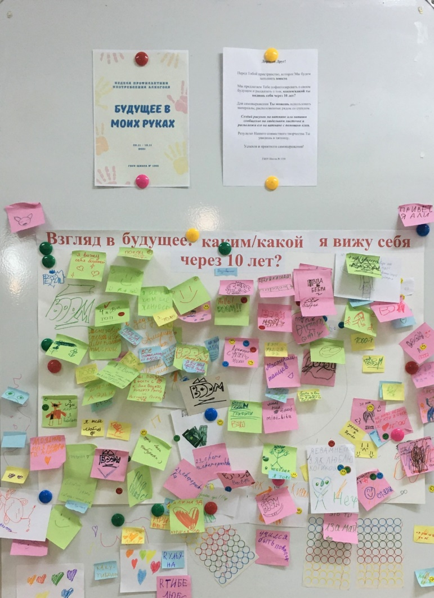
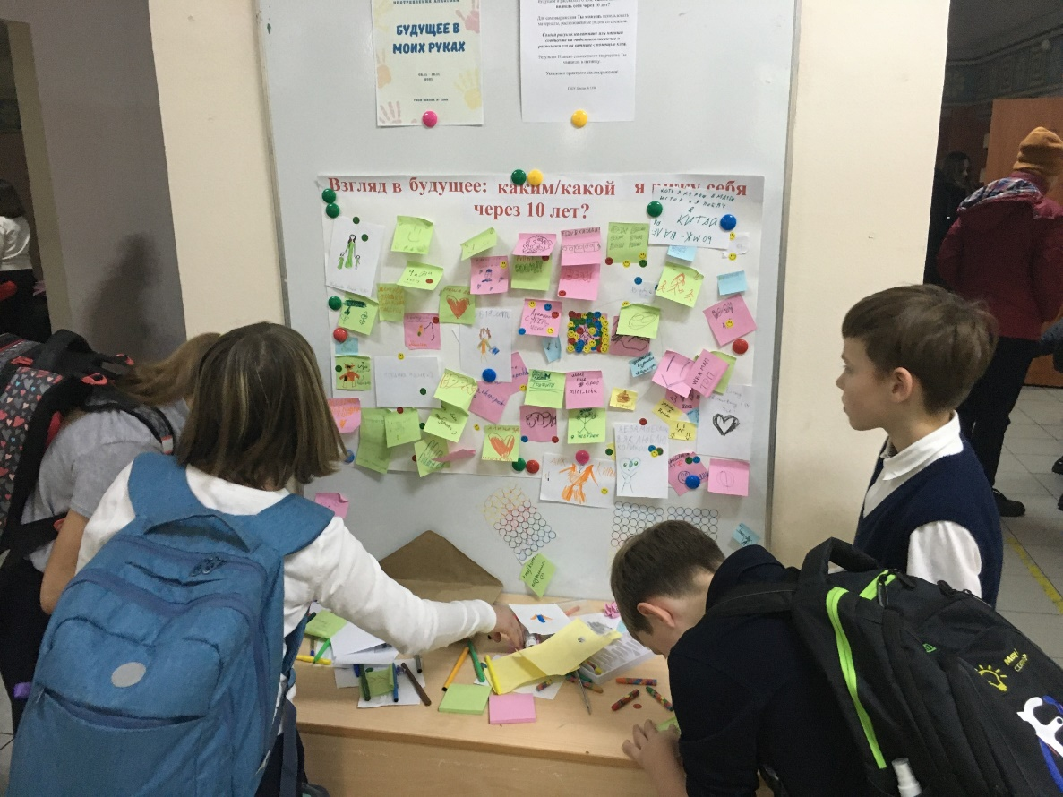
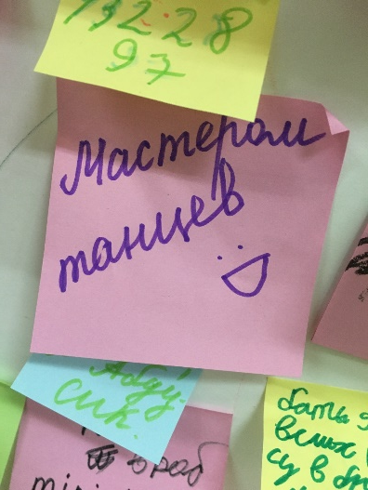
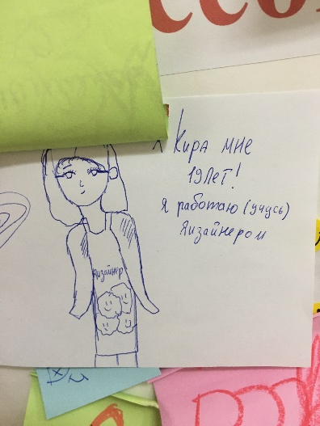
ПОНЕДЕЛЬНИК АКЦИЯ «ВЗГЛЯД В БУДУЩЕЕ»

Slide 4
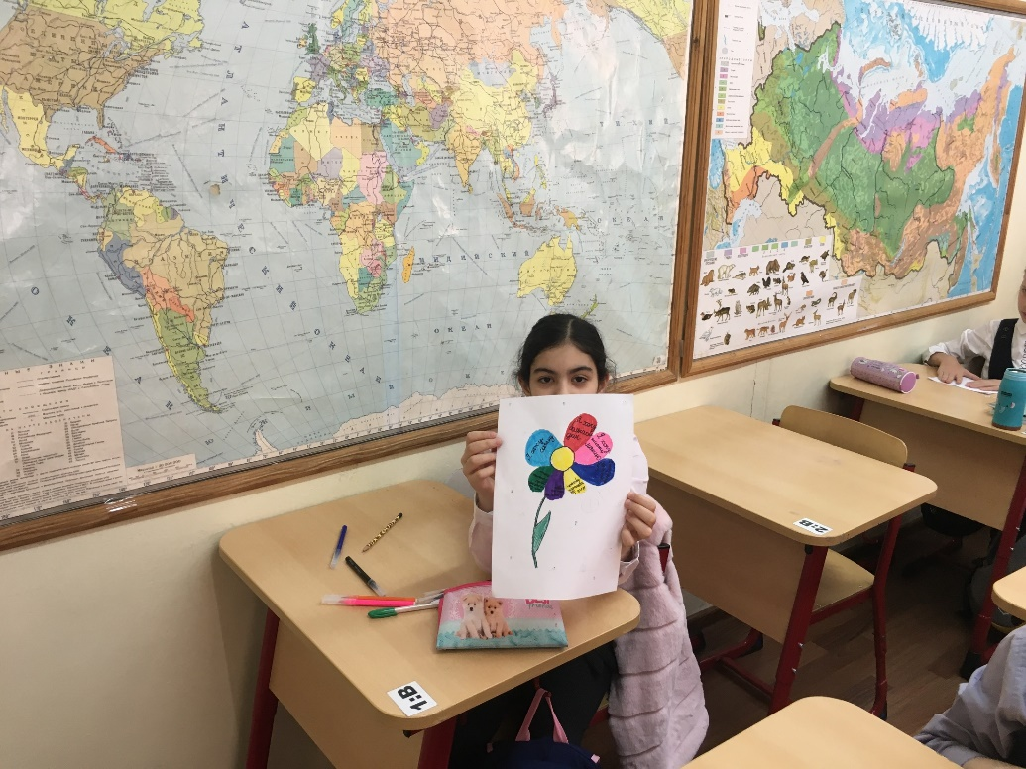
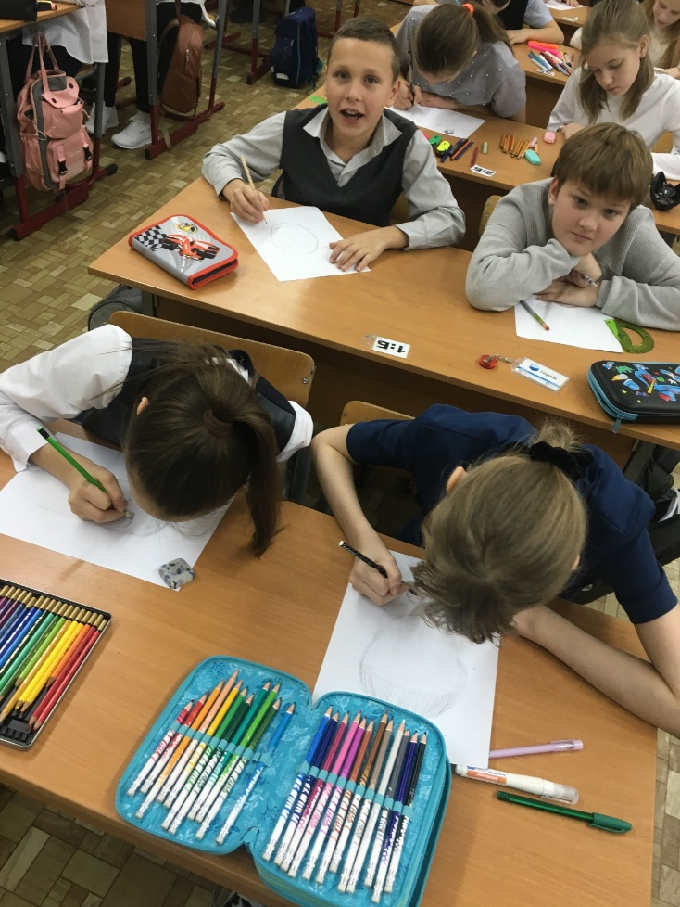
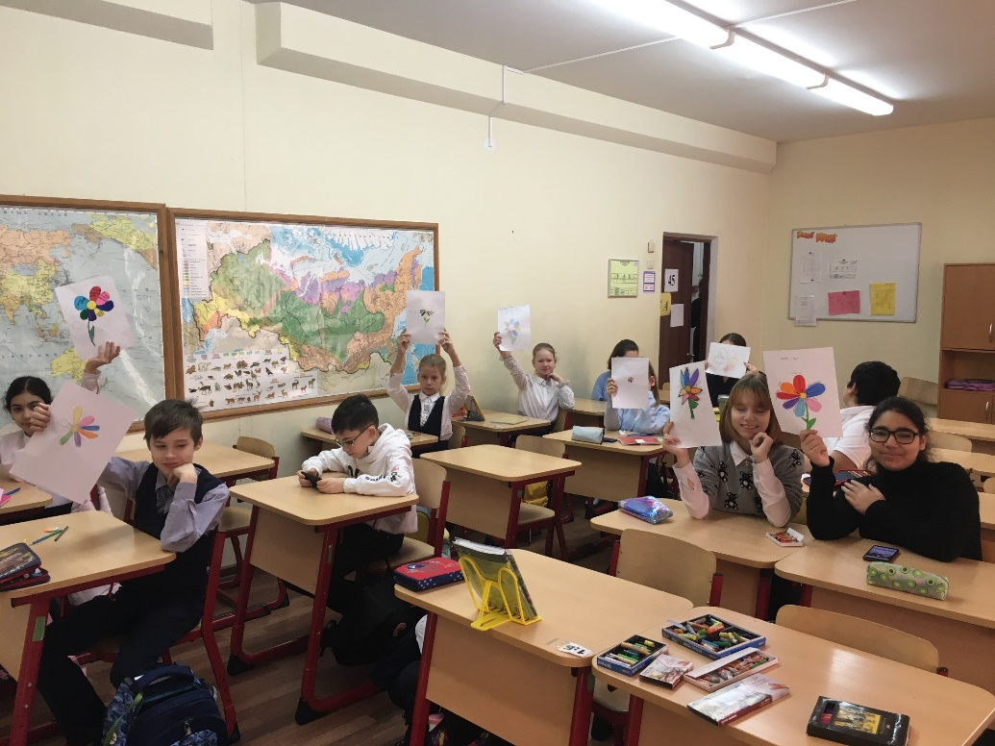
ВТОРНИК КЛАССНЫЙ ЧАС ДЛЯ ПЯТИКЛАССНИКОВ «Я И МОИ ЦЕЛИ»

Slide 5
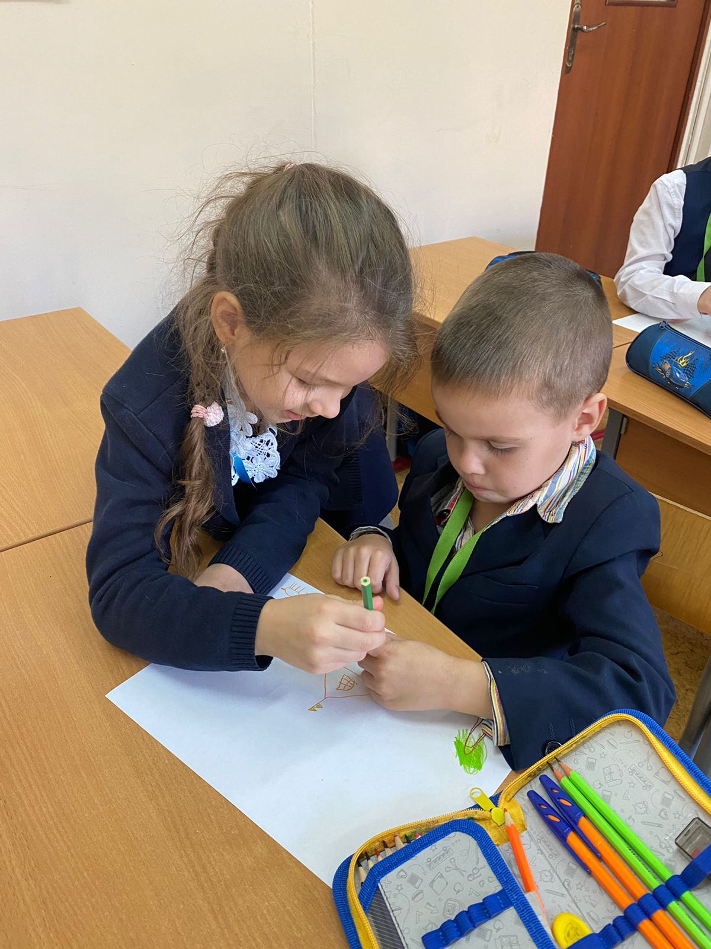
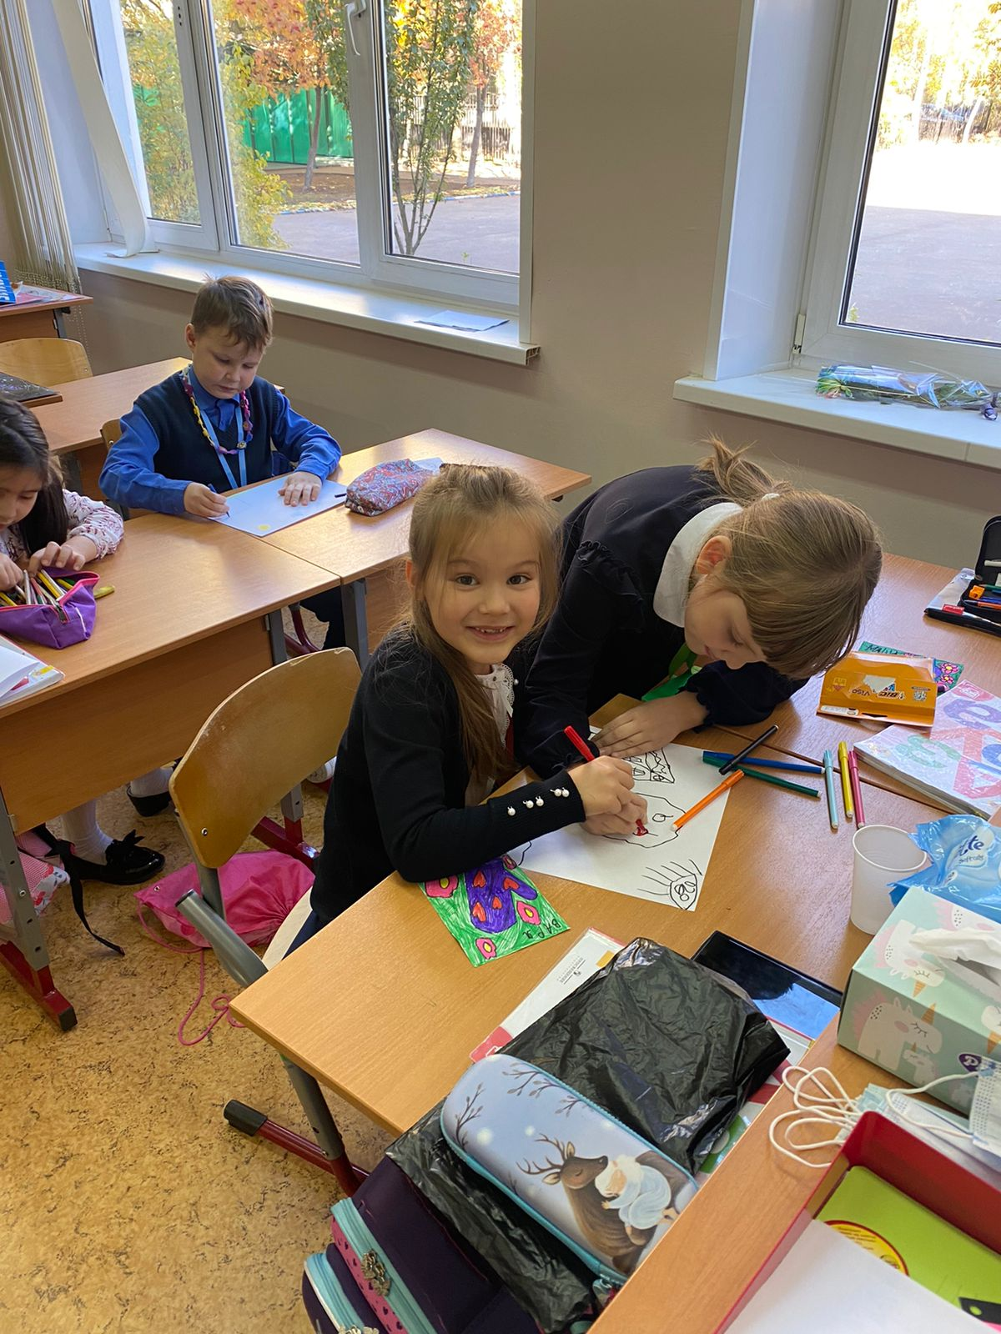
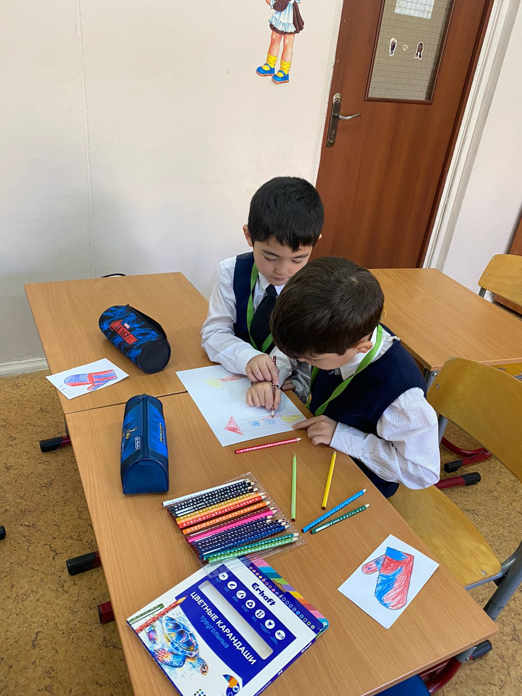
СРЕДА КЛАССНЫЙ ЧАС ДЛЯ ПЕРВОКЛАССНИКОВ «УЧИМСЯ РАБОТАТЬ ДРУЖНО»

Slide 6
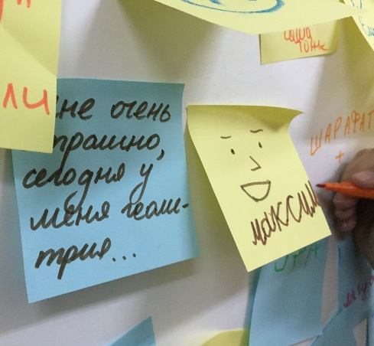
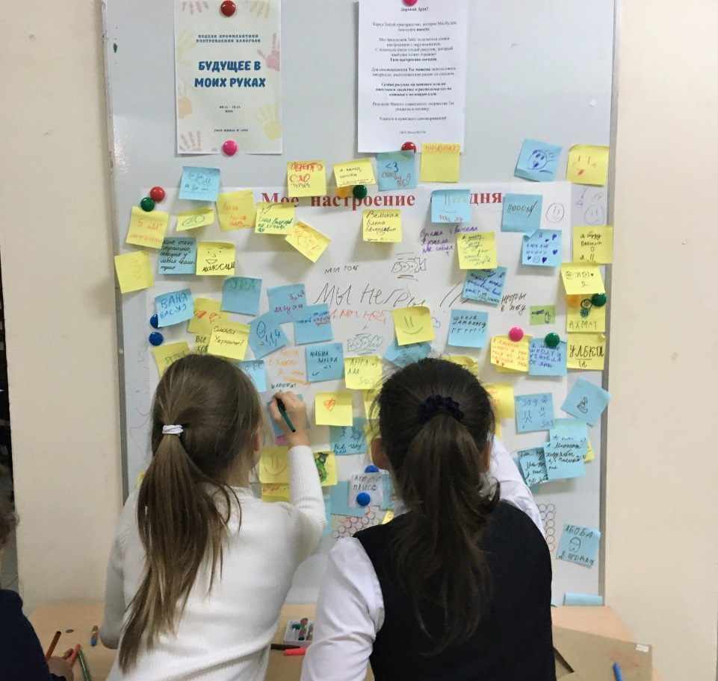
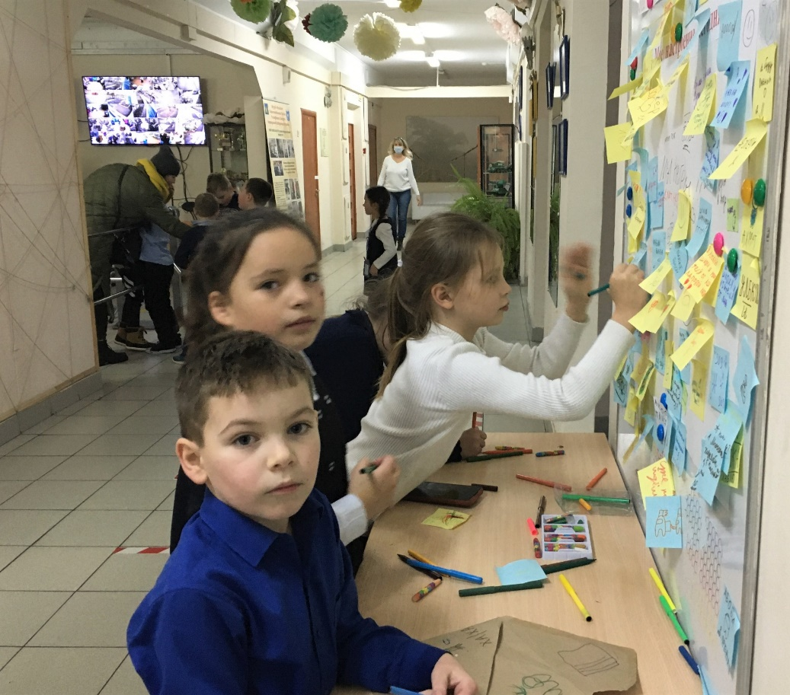
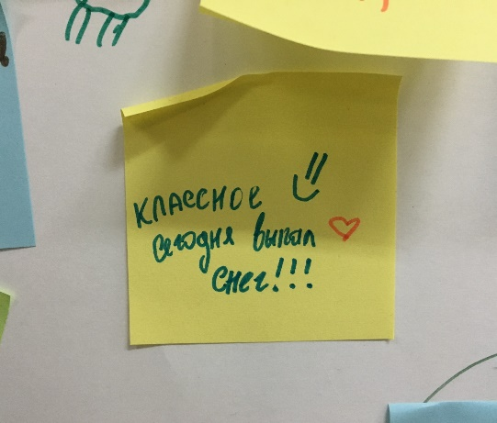
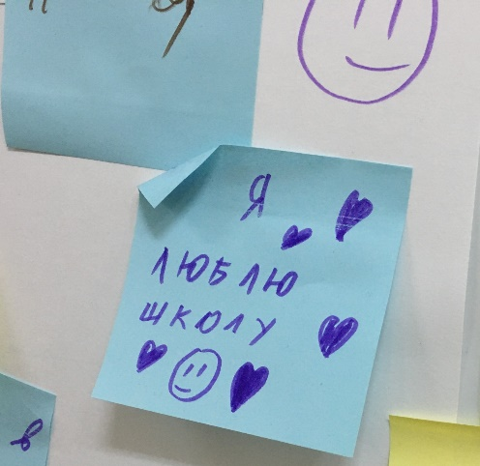
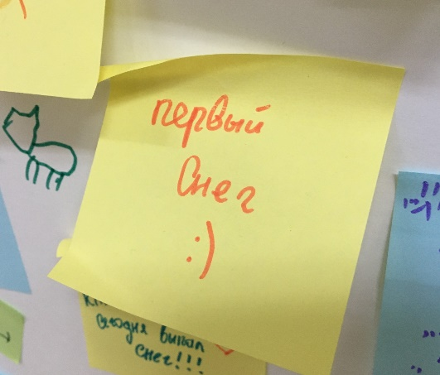
ЧЕТВЕРГ АКЦИЯ «НАСТРОЕНИЕ ШКОЛЫ»

Slide 7
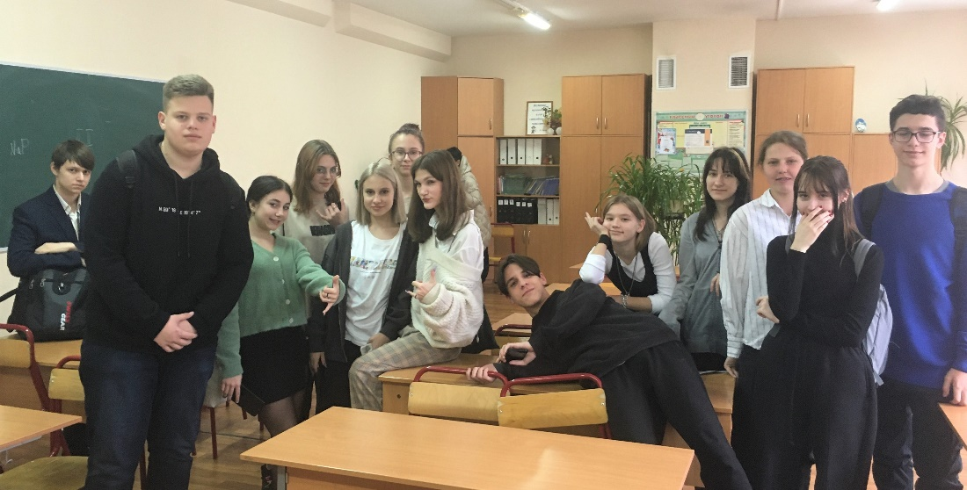
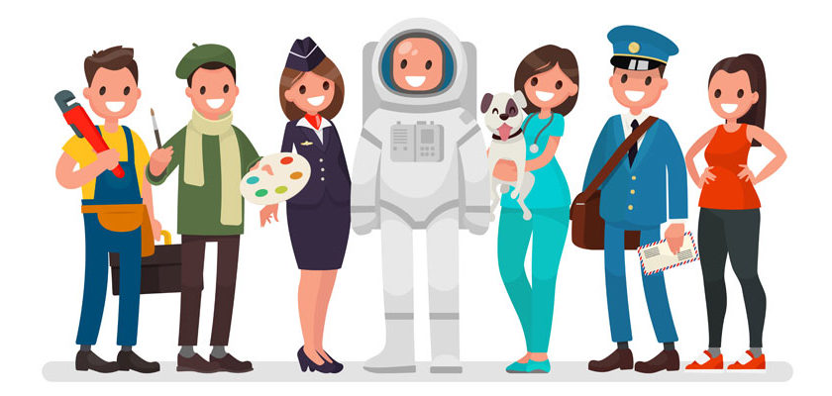
ПЯТНИЦА КЛАССНЫЙ ЧАС В 8 КЛАССЕ «Я И МОЯ БУДУЩАЯ ПРОФЕССИЯ»

Slide 8
ОРГАНИЗАТОРЫ НЕДЕЛИ
Педагог-психолог Смыковская Н.Л.
Педагог-психолог Пелевина Е.Г.
Заместитель директора по социализации и воспитательной работе Костина Я.И.

